Slide 1



Разработка цифрового модуля для определения поверхностных свойств на основе моделирования адсорбционно – десорбционных процессов
«УМНИК» - 2023
Докладчик: Ильясова Алия Валерьевна
студент 4 курса кафедры Прикладной физики
ФГБОУ ВО «Уфимский университет науки и технологий»
Н1. Цифровые технологии

Slide 2

Актуальность проекта
Программный модуль – современный востребованный инструмент в различных областях науки и промышленности. Применение модуля основано на численном расчете компьютерной модели на одном или нескольких вычислительных узлах. Например, выполнение численного расчета высокоинформативной модели физико-химического процесса.
На сегодняшний день существует не так много программ, способных рассчитывать модели физико-химических процессов. Практически все программные обеспечения для моделирования физико-химических процессов являются зарубежными.

Slide 3
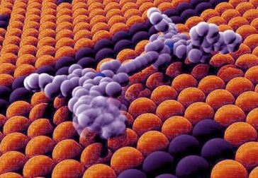
Предлагаемое решение
Цель проекта - разработка и реализация цифрового модуля с уникальными алгоритмами расчета в области физико-химических процессов. Программный модуль будет выполнять прогнозные расчеты поверхностных свойств на границе раздела двух фаз путем численного моделирования физико-химических процессов в зависимости от параметров рассматриваемой системы.
Особенности предлагаемого продукта:
Уникальные алгоритмы расчета на основе теории механики сплошных сред, физико-химической гидродинамики и коллоидной химии.
Реализация моделей для любой геометрии и физики системы.
Собственный интерфейс.
Возможность выгрузки данных в файл в разных форматах для обработки и анализа расчетов в сторонних приложениях.
Высокая точность расчетов компьютерной модели.
Простота использования цифрового модуля.

Slide 4
Обоснование научной новизны
Необходимость разработки и реализации усовершенствованного отечественного цифрового модуля обусловлена следующими факторами.
Уход иностранных поставщиков программных комплексов.
Отсутствие российских решений в области моделирования физико-химических процессов.
Устаревший подход к реализации моделей в ныне существующих программных обеспечениях.
В связи с этим, в настоящее время остро стоит вопрос о замещении зарубежных программ.
Научный задел по данному проекту - выполненный на 3 курсе курсовой проект на тему: «Математическое моделирование изменения концентрации поверхностно-активного вещества вблизи поверхности раздела жидких фаз».
Была показана работоспособность упрощенного алгоритма. Данный алгоритм требует усовершенствования с целью его применения для моделирования более сложных и реальных систем.
Были опубликованы тезисы.

Slide 5
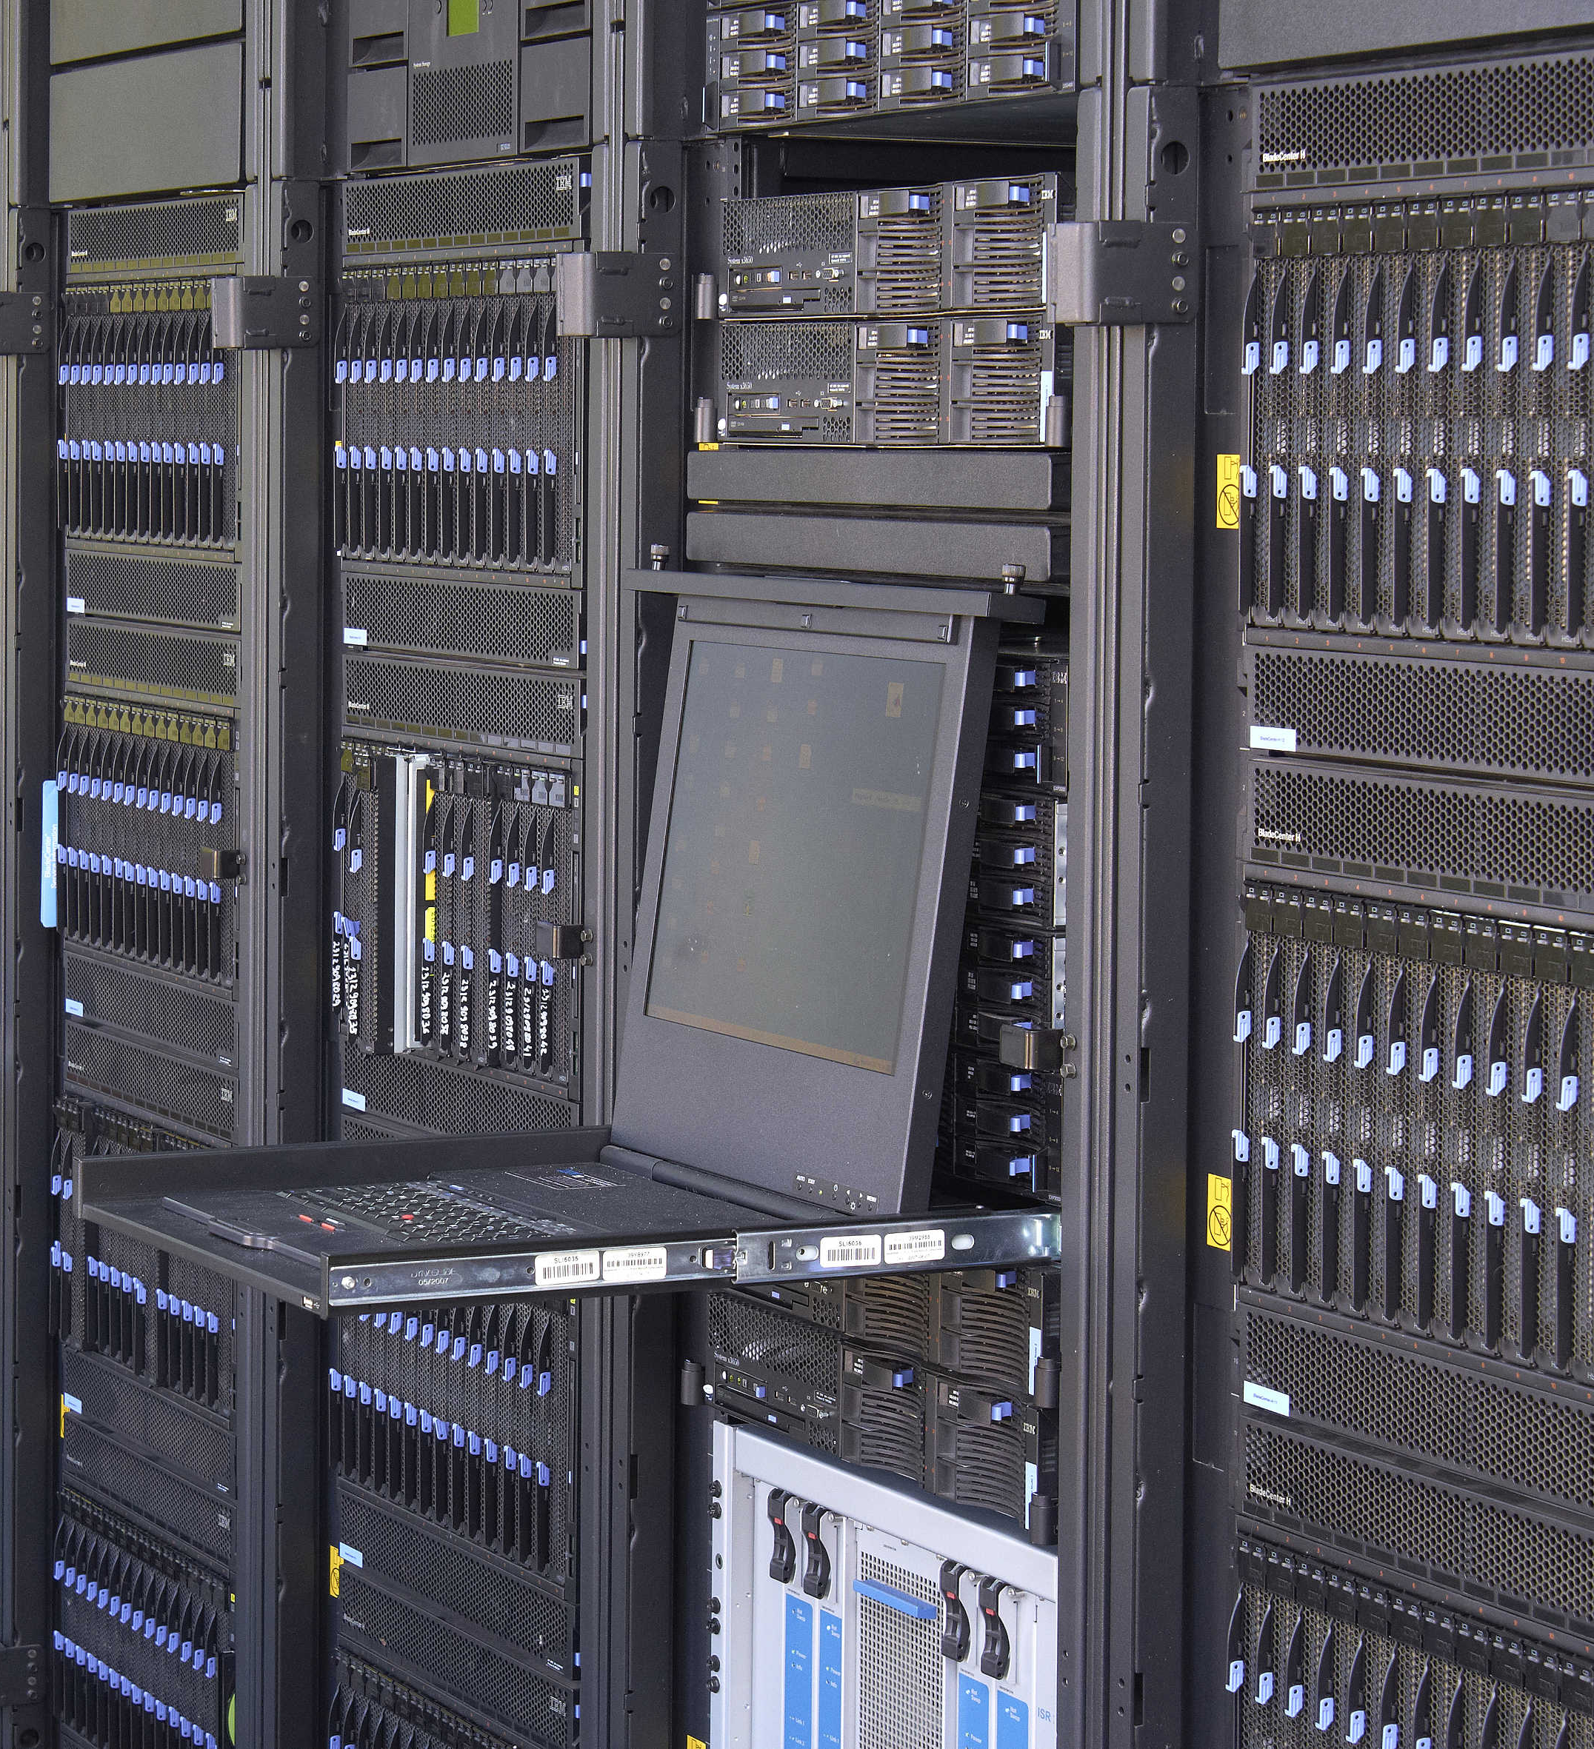
Оборудование
Центр «Микро- и наномасштабной динамики дисперсных систем» оснащен современными высокопроизводительными вычислительными комплексами.
Восемь персональных гибридных вычислительных станций. Каждая оборудована двумя CPU Intel Xeon X5660, 12 GB RAM, одной GPU NVidia TESLA C2050.
Четыре гибридных вычислительных станций. Каждая оснащена двумя CPU Intel Xeon E5-2650, 32 GB RAM, четырьмя GPU NVidia TESLA C2075/K20c.
Коммутатор Infiniband.

Slide 6
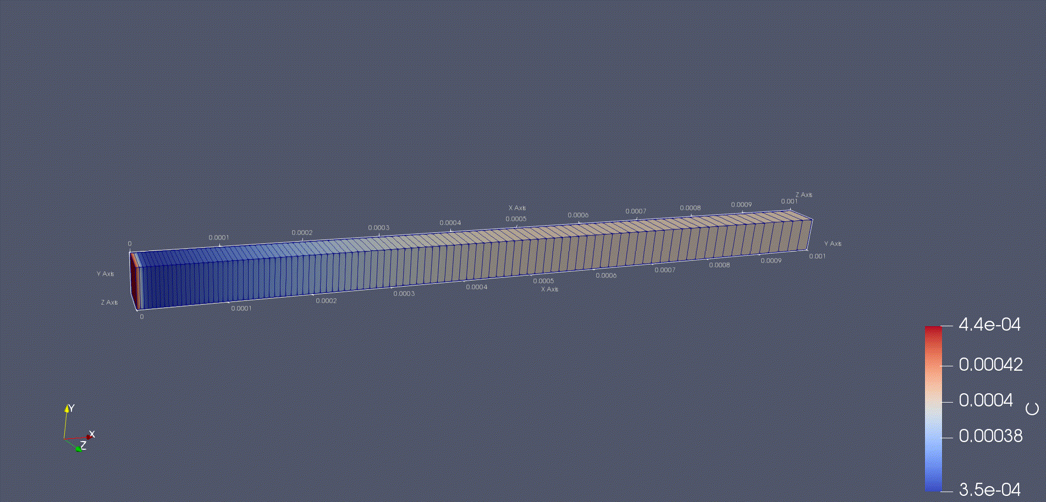
Преимущества разрабатываемого цифрового модуля
Отечественный продукт с улучшенными и уникальными алгоритмами расчета компьютерных моделей.
Современный подход к численному расчету.
Минимальные финансовые вложения.
Отсутствие больших трудозатрат на проведение исследований.
Экономия времени: быстрый и точный расчет моделей.
Возможность исследования любых крупногабаритных моделей.
Пример реализации упрощенного алгоритма: двумерная модель динамики изменения концентрации поверхностно-активного вещества в объеме жидкости в результате его адсорбции на поверхности другой жидкости в системе
«жидкость – жидкость с ПАВ».

Slide 7


Сравнение с аналогами
Аналоги | Недостатки
COMSOL Multiphysics Пакет программного обеспечения шведской компании COMSOL inc. Предназначен для моделирования и анализа методом конечных элементов. | Отсутствие литературы на русском языке. Трудности в освоении. Устаревшие подходы к численным расчетам. Отсутствие оперативной технической поддержки. Дорогостоящая лицензия: от 372 869 рублей с условием внесения ежегодной платы за обслуживание в размере 20% от стоимости лицензии. Стоимость модулей - от 55 930 до 372 869 рублей.
ANSYS Multiphysics Программная система американской компании ANSYS Inc. Предназначен для моделирования физических процессов. Имеет свой язык программирования - ANSYS Parametric Design Language. | Раздробленность продукта на целое семейство подпрограмм. Закрытость математической постановки от пользователя и ее привязанность к выбору типа элемента. Отсутствие оперативной технической поддержки. Дорогостоящая лицензия: стоимость приобретения - около 4 008 348 рублей.

Slide 8
Перспективы коммерциализации проекта
Подробный обучающий курс «Технология компьютерного моделирования для решения прикладных задач в химической физике» (предварительно, 10000 рублей).
Ценности цифрового модуля:
Совершенный отечественный продукт.
Собственный понятный интерфейс.
Точный и быстрый расчет.
Реализация моделей для систем с любой геометрией и физикой.
Организация:
Центр «Микро- и наномасштабной динамики дисперсных систем»
Разработка алгоритма решения задач в области адсорбция / десорбция.
Реализация программного модуля.
Тестирование продукта.
Исправление ошибок.
Потребители:
Нефтяные компании: для разработки растворов, разрушающих стойкие водонефтяные эмульсии, гидрофобизующих призабойную зону пласта с целью увеличения нефтеотдачи, и т.д.
Научные лаборатории: для исследования разрушения клеточных мембран с целью выделения компонентов клетки, их анализа и т.д.
Теплоэнергетика: создание материалов, уменьшающих гидравлическое сопротивление, снижающих скорость коррозионных процессов и т.д.

Slide 9


Перспективы рынка
На сегодняшний день рынок технологий информационного моделирования претерпевает изменения. Российским компаниям требуется отечественное программное обеспечение в связи с широко известными проблемами приобретения и использования иностранных программ.
Текущее состояние рынка оценивается, в целом, положительно. Однако в ряде узких сегментов, например, в физико-химической промышленности отсутствуют отечественные решения.
Разработка и реализация усовершенствованного цифрового модуля позволит сэкономить потребителям более 15 млн. руб.
Отечественный продукт гарантирует качество и ведение покупателя от покупки до получения бесценных знаний в области моделирования таких физико-химических процессов, как адсорбционные / десорбционные явления.
По предварительным расчетам ожидаемая ежегодная прибыль от продажи продукта на российском рынке составит порядка 3 млн. руб.

Slide 10
Календарный план проекта (за 2023 г.)
Период выполнения работ | Этапы
I квартал 2023 г. | Систематизация информации по математическим моделям и методам численного решения задач адсорбция – десорбция на границе раздела фаз.
II квартал 2023 г. | Запись системы уравнений математической модели и ее обезразмеривание с выделением основных безразмерных комплексов для анализа задачи. Проверка размерности полученных комплексов. Дискретизация обезразмеренной системы уравнений методом контрольного объема. Выбор метода решения и реализация алгоритма в 1D и 2D постановках в программном обеспечении OpenFoam.
III квартал 2023 г. | Проектирование экспериментальной установки и постановка экспериментов по исследованию изменения поверхностных свойств границы раздела фаз «жидкость-жидкость с поверхностно-активными веществами» в лаборатории Центра «Микро- и наномасштабной динамики дисперсных систем».
IV квартал 2023 г. | Численное моделирование изменения поверхностных свойств границы раздела жидких фаз и тестирование программы.

Slide 11
Календарный план проекта (за 2024 г.)
Период выполнения работ | Этапы
I квартал 2024 г. | Совместное численное моделирование и экспериментальные исследования изменения поверхностных свойств границы раздела фаз жидкость-жидкость с поверхностно-активными веществами. Адаптация модели по экспериментальным данным.
II квартал 2024 г. | Выполнение расчетов, анализ результатов. Публикация результатов, представление работы на конференциях.
III квартал 2024 г. | Реализация алгоритма решения на языке программирования C++ / Matlab.
IV квартал 2024 г. | Подача заявки на регистрацию программы для ЭВМ в ФСПОС.

Slide 12
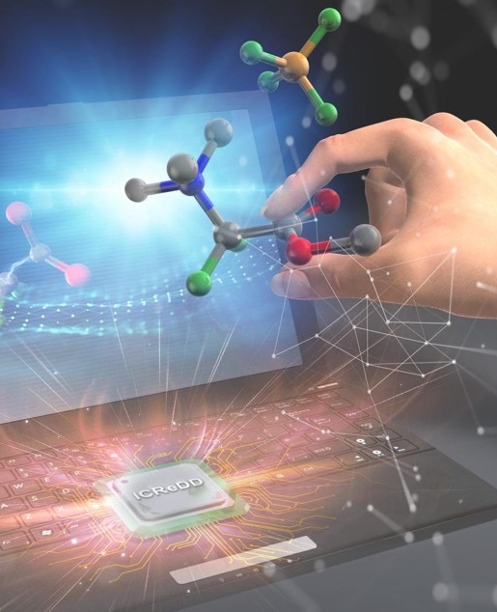
Партнеры, заинтересованные организации
Разработка и реализация цифрового модуля будет проводиться на базе ФГБОУ ВО «УУНиТ» в Центре «Микро- и наномасштабной динамики дисперсных систем» с целью дальнейшего исследования поверхностных свойств границы раздела фаз «жидкость-жидкость с поверхностно-активными веществами» на базе отечественного усовершенствованного уникального цифрового модуля.
Планируется внедрение программного комплекса в научно-исследовательские институты, научно-производственные учреждения, образовательные, медицинские учреждения Российской Федерации
Потенциальными партнерами в первый год реализации продукта могут стать:
ООО «Уфимский научно-технический центр»;
Институт Механики УФИЦ РАН;
Институт биологии УНЦ РАН;
Институт нефтехимии и катализа Российской академии наук Республики Башкортостан и многие другие.

Slide 13
СПАСИБО ЗА ВНИМАНИЕ!
«УМНИК» - 2023
Ильясова Алия Валерьевна
FABRIKAM RESIDENCES
+79965824826
velikaya.a.05@mail.ru

